Slide 1
LỚP CHUYỂN ĐỔI KIẾN THỨC
Kỹ thuật lập trình
Notes:
ID=d924773e-9a16-4d6d-9803-8cb819e99682
Recipe=text_billboard
Type=TextOnly
Variant=0
FamilyID=AccentBoxWalbaum_Zero

Slide 2
Nền tảng tư duy lập trình
Tiếp cận AI trợ giúp lập trình
Buổi 1

Slide 3
Mục tiêu buổi học
Mục tiêu
Học viên hiểu nguyên lý lập trình theo cách dễ tiếp cận nhất cho người trái ngành.
Nắm được cú pháp Python, chạy được chương trình, đọc hiểu code.
Biết tạo môi trường lập trình chuẩn: Python, VS Code, Jupyter Notebook.
Biết sử dụng ChatGPT/Copilot như một AI lập trình viên hỗ trợ.
Làm được các bài tập Python cơ bản + luyện AI để viết code.

Slide 4
TƯ DUY LẬP TRÌNH
Tư duy lập trình
Tư duy giải quyết vấn đề
Lập trình không phải viết code.
Lập trình = chia nhỏ vấn đề + mô tả bằng ngôn ngữ máy hiểu.
Python là công cụ để “diễn đạt ý tưởng bằng logic”.
Tư duy thuật toán theo hướng AI
Thay vì phải tự nghĩ thuật toán, AI có thể hỗ trợ:
  Phân tích yêu cầu
  Gợi ý cấu trúc chương trình
  Sinh code
  Refactor
  Viết test unit
  Debug

Slide 5
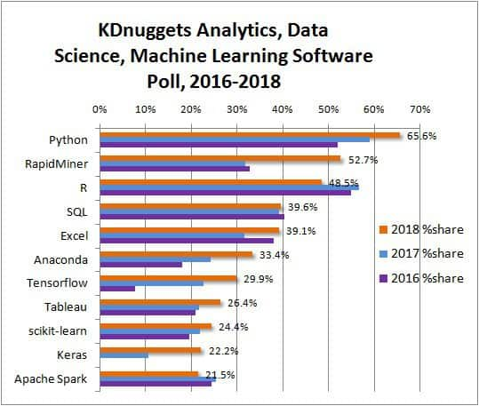
CÀI ĐẶT MÔI TRƯỜNG LẬP TRÌNH
code - Yêu cầu bài toán
Python
Bản khuyến nghị: Python 3.12+
VS Code + Extension
Python
Pylance
Jupyter
Tạo môi trường ảo (best practice trong AI/ML)
python -m venv venv
venv\Scripts\activate # Windows
source venv/bin/activate # Mac/Linux
Cài thư viện nền tảng:
pip install numpy pandas matplotlib scikit-learn

Slide 6
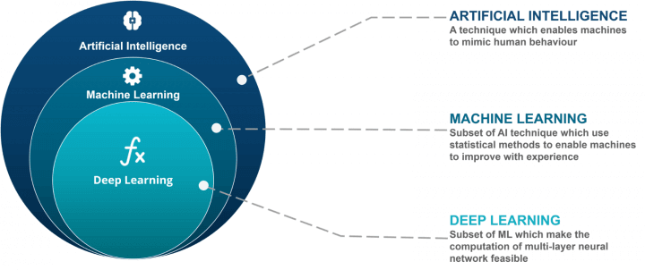
PYTHON QUA CODE THỰC CHIẾN
Thực hành python
Khóa python căn bản trên code learn : Khóa học lập trình Python cơ bản với các bài tập và lý thuyết dễ hiểu, học xong bạn có thể tự tin để tới với các chủ đề nâng cao hơn của Python.
⇒ Yêu cầu học viên tham gia và hoàn thành khóa học trên LMS
Hiểu tại sao Python là ngôn ngữ hữu ích cho các lập trình viên
Hiểu cách thiết kế và lập trình các ứng dụng Python.
Hiểu cách sử dụng list trong các chương trình Python.
Hiểu cách sử dụng indexing và slicing để truy cập dữ liệu trong các chương trình Python.
Hiểu cách viết các vòng lặp và các câu lệnh quyết định trong Python.
Hiểu cách viết hàm và truyền đối số trong Python.
Hiểu cách xây dựng và đóng gói các mô-đun Python để sử dụng lại.

Slide 7
SỬ DỤNG AI ĐỂ LẬP TRÌNH
Áp dụng
Prompt mẫu để viết code tốt
Hãy viết python code với chú thích dòng rõ ràng…
Tối ưu thời gian chạy…
Viết Unit Test…
Nhờ AI debug một lỗi
AI phân tích stack-trace nhanh hơn người mới học gấp nhiều lần.

Slide 8
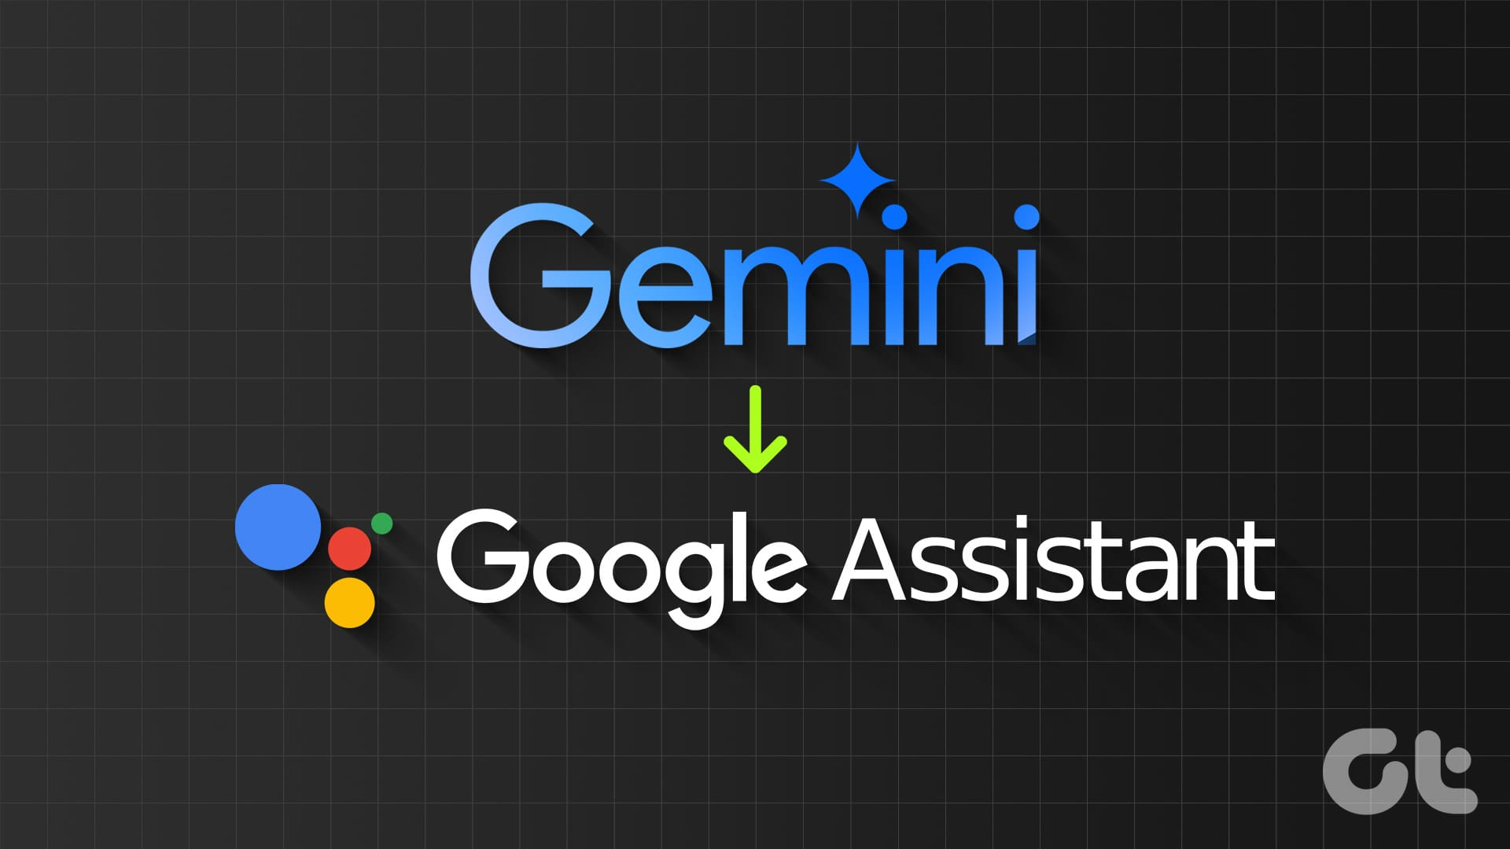

SỬ DỤNG AI ĐỂ LẬP TRÌNH
Cài đặt và sử dụng
Gemini Assistant
Copilot

Slide 9
Bài tập
Bài tập về nhà
Viết chương trình tính điểm trung bình.
Nhờ AI mở rộng thành:
  Thêm phân loại học lực
  Thêm biểu đồ điểm
Nhờ AI refactor code theo OOP.

Slide 10




Thank you
Nguyễn Minh Phúc
phuc@lhu.edu.vn
https://cs.lhu.edu.vn

